Slide 1





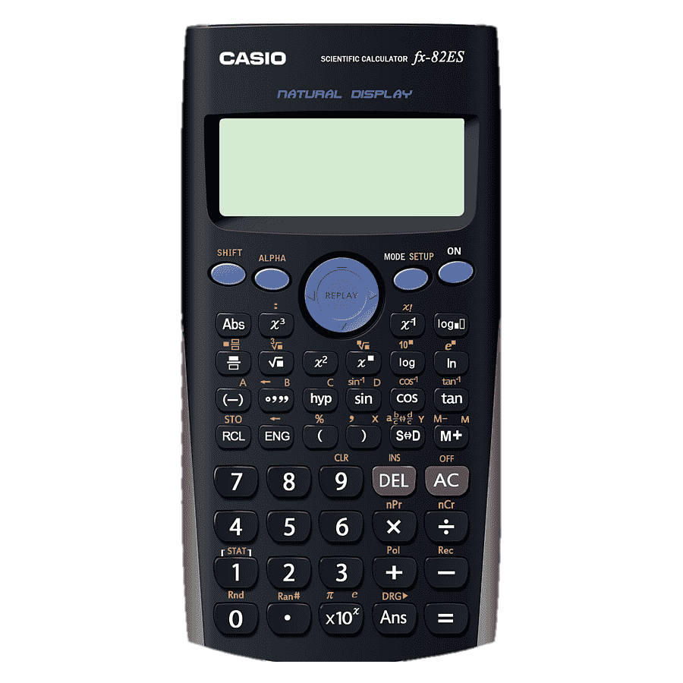


Toán

Slide 2



a) Ví dụ 1: Tính 5 % của 780 000.
Lần lượt ấn các phím
Màn hình xuất hiện kết quả 39 000. Vậy 5% của 780 000 là 39 000.

Slide 3

b) Ví dụ 2: Tính tỉ số phần trăm của 3 và 40.
- Lần lượt ấn các phím
- Màn hình xuất hiện kết quả 7,5. Vậy tỉ số phần trăm của 3 và 40 là 7,5 %

Slide 4







Slide 5
1
Sử dụng máy tính cầm tay để tính:
a) 8% của 35 b) 32% của 4
= 35 x 8% = 2,8
= 4 x 32 % = 1,28.

Slide 6
2
Sử dụng máy tính cầm tay để tính tỉ số phần trăm của :
a) 16 và 80 b) 38 và 125
= 16 : 80%
= 20 %
= 38 : 125%
= 30,4 %

Slide 7


Slide 8
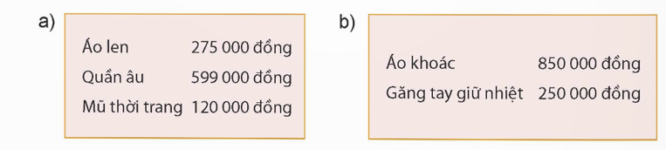
Một cửa hàng áp dụng chính sách khuyến mại hoàn tiền 10% cho mọi đơn hàng từ 1 000 000 đồng trở lên. Hãy tính số tiền được hoàn của mỗi hóa đơn sau:
1

Slide 9
Chú Năm gửi 250 000 000 đồng vào ngân hàng với lãi suất 8% một năm. Hãy sử dụng máy tính cầm tay để tính số tiền lãi mà chú nhận được sau một năm.
2

